Slide 1
MACHINE LEARNING
BASIC CLASSIFICATION
Ade Satya Wahana
Ibnu Pujiono

Slide 2
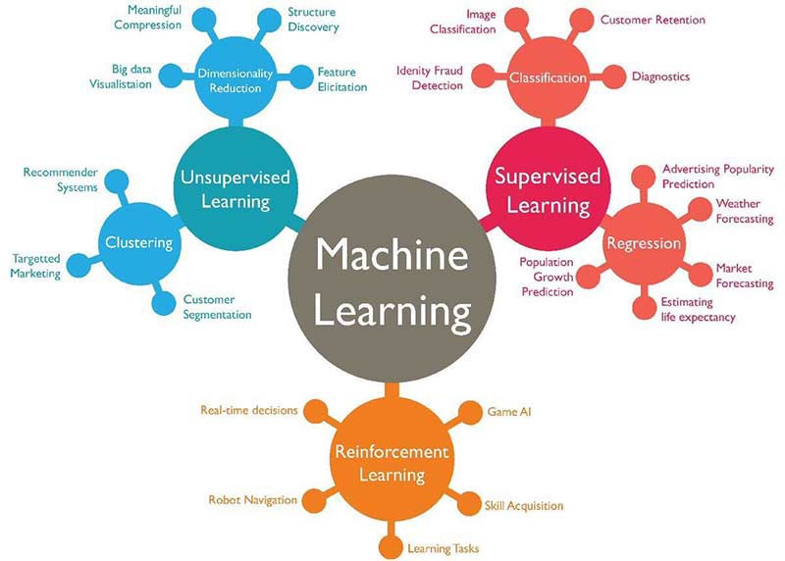

JENIS MACHINE LEARNING
Supervised Learning
Model ini dilatih dengan menggunakan data yang sudah diberikan label terlebih dahulu. Algoritmanya akan mempelajari pola dari pasangan data dan label dan kemudian
Unsupervised Learning
Model ini dilatih hanya dengan data input tanpa diberikan arahan mengenai data output. Salah satu algoritma yang untuk machine learning ini adalah dimensionality reduction.
Semi-Supervised Learning
Merupakan gabungan antara Supervised dan Unsupervised Learning. Pada model ini, data latih sebagian diberikan label dan sebagian tidak. Contohnya adalah Google Photo.
Reinforcement Learning
Dikenal sebagai model yang belaja menggunakan system reward dan penalty. Modle ini dilatih untuk membuat keputusan terbaik secara berurutan untuk memaksimalkan kesuksesan. Contohnya adalah Alpha GO.

Slide 3
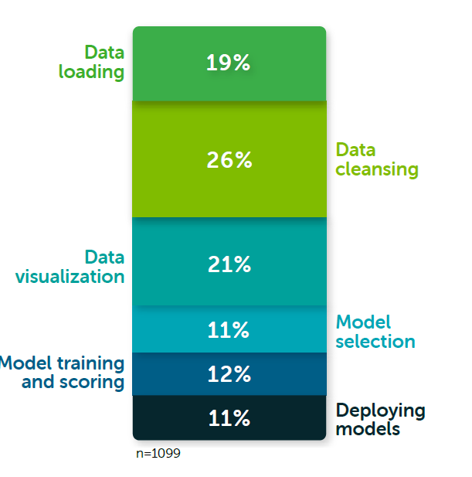
Task in Data Science
Sebagian besar pekerjaan yang dilakukan oleh Data Scientist berada pada “Data Preprocessing” – Survei yang dilakukan Anaconda, 2020

Slide 4
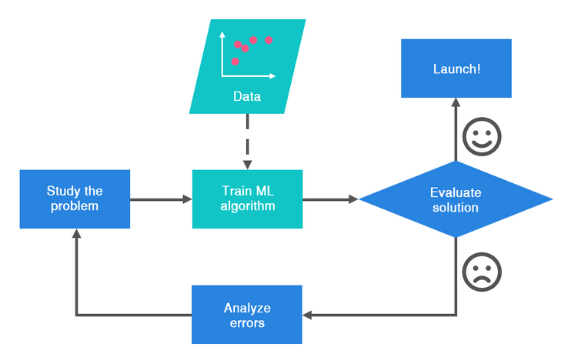
ML Workflow
Proses dalam Machine Learning sedikit berbeda dengan pendekatan pemrograman tradisional dimana ML Algorithm akan dilatih dengan data yang ada untuk membuat sebuah keputusan

Slide 5
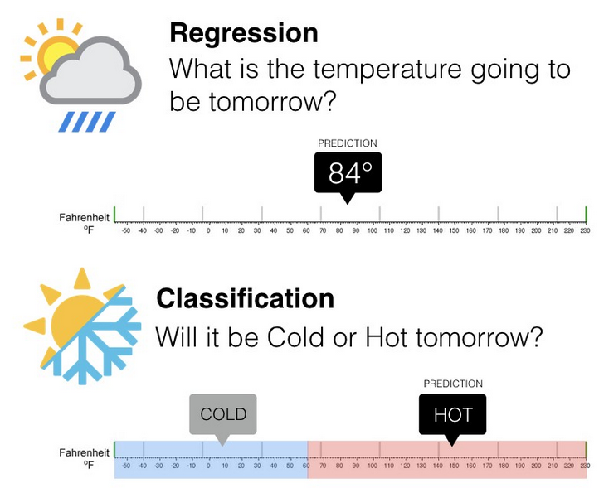
Classification vs Regression
Regression | Classification
Digunakan untuk memprediksi data continuos (continuos quantity) | Digunakan untuk memprediksi label dikret pada suatu kelas (discrete class label)
Regresi dengan multiple input biasa disebut multivariate regression | Klasifikasi dengan 2 label kelas disebut binary dan lebih dari 2 kelas disebut dengan multi-class
Scoring yang umum digunakan : RMSE, R², MAE, MAPE | Scoring yang umum digunakan : Accuracy, F1-score, ROC-AUC
Contoh : prediksi harga rumah, prediksi GDP, prediksi pertumbuhan penduduk. | Contoh : fraud-detection, email spam filter,image classification.

Slide 6

THANK YOU.

